Slide 1
PARLER DE LA NOURRITURE
TALKING ABOUT FOOD

Slide 2

LES FRUITS ET LES LEGUMES

Slide 3
VOCABULAIRE
Le petit déjeuner- Breakfast
Le déjeuner- Lunch
Le souper- supper
Le diner- dinner

Slide 4
Le casse-coute, le goûter- snack
L’hors d’oeuvre- Starter/appetizer
Le plat principal-main meal
Le dessert

Slide 5
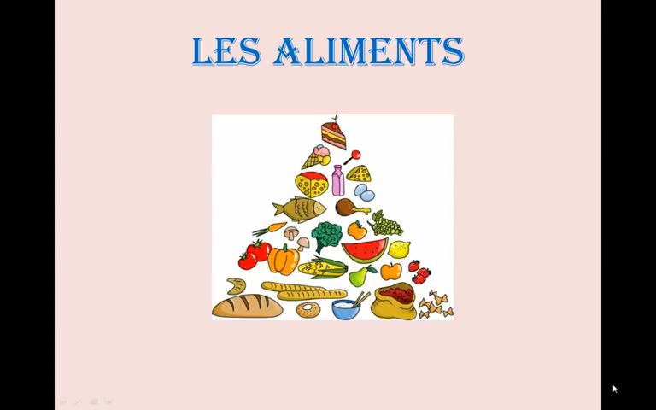
LES ALIMENTS-FOOD

Slide 6
Parler de ses habitudes alimentaires speaking about eating habits.
QU’EST-CE QUE TU MANGES AU PETIT DEJEUNER?
WHAT DO YOU EAT FOR BREAKFAST
QU’EST-CE QUE TU MANGES AU DEJEUNER?
QU’EST-CE QUE TU AIMES COMME DESSERT?

Slide 7
SOME EXPRESSIONS TO USE
D’habitude--usually
La plupart du temps—most of the time
Parfois--sometimes
Souvent—often (should be placed after the verb)
Je mange souvent…

Slide 8
Les verbes
: Manger – to eat
Présent
je mange
tu manges
il mange
nous mangeons
vous mangez
ils mangent

Slide 9
Boire- to drink
Présent
je bois
tu bois
il boit
nous buvons
vous buvez
ils boivent

Slide 10
Prendre-to take
Présent
Je prends
Tu prends
Il/elle prend
Nous prenons
Vous prenez
Ils/elles prennent

Slide 11
QUELQUES PLATS
Le foufou
Le riz au gras—jollof rice
Le riz cantonais—fried rice
La sauce de gombo—okro stew
La sauce d’épinards—spinach stew
La sauce/soupe de viande---meat soup
La sauce d’arachides—groundnut soup

Slide 12
L’article partitif
Pour exprimer une quantité indéterminée, on utilise un article partitif qui est l'association de la préposition "de" et de l'article défini "le", "la", "l' " ou "les" ("du" est la contraction "de + le").
À la forme négative, seule est conservée la préposition 'de" ou "d' " devant une voyelle (a, e, i, o, u, y) ou un "h" muet.

Slide 13
L’expression de la quantité
Pour indiquer une quantité indéterminée on utilise de
De +le= du
De +la=de la (de l’)
De+les=des
J’achète du pain
de la viande
de l’huile
des fruits

Slide 14
Affirmatif
Je veux du fromage
Je mange de la tarte
Je bois de l‘eau
Je mange des cerises.
Négatif
Je ne veux pas (de/ d‘)

Slide 15
L’article défini désigne un ensemble; l’article partitif définit une partie de cet ensemble
Ex:
Le lait est bon pour la santé ( tout)
Buvez du lait (une partie)
On dit:
Le matin je bois « du thé » et pas « le thé »
A midi je mange « des pâtes » et pas « les pâtes »

Slide 16
Le partitif est utilisé pour les quantités globales non comptable
Ex:
Quand j’ai de la fièvre je bois de l’eau
Dans la rue, il y a des gens, du bruit, et de la musique
Aujourd’hui, il y a du soleil et du vent

Slide 17
des
Peut être un article indéfini : forme pluriel de « un »
ex: il y a des tomates dans le frigo (deux ou trois)
Un article partitif : de +les=des
Ex: Il y a des tomates dans le frigo (de+les :rillettes ie shredded)

